Slide 1

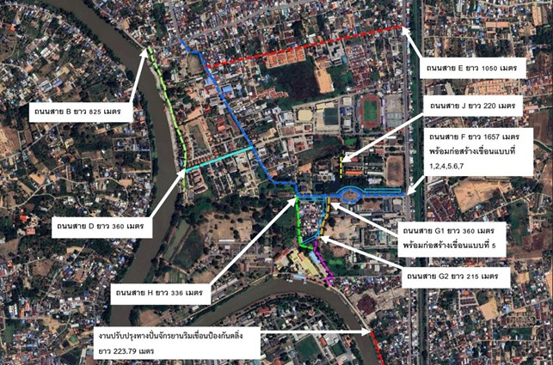

กรมโยธาธิการและผังเมือง
ต้นฉบับ
สัญญาจ้างผู้ให้บริการควบคุมงานก่อสร้าง
เลขที่ 51/2567 ลงวันที่ 18 มิถุนายน
โครงการพัฒนาพื้นที่ชุมชนหัวรอและพื้นที่ต่อเนื่องตำบลหัวรอ
อำเภอเมืองพิษณุโลก จังหวัดพิษณุโลก
รายงานประจำสัปดาห์ที่ 85/2569
(ประจำวันที่ 16 – 23 มีนาคม 2569)
จัดทำโดย
บริษัท กรุงเทพเอ็นยิเนียริ่งคอนซัลแตนท์ จำกัด

